Slide 1
資源管理研修会
中央水産研究所 資源管理研究センター
市野川桃子
赤嶺達郎
西嶋翔太

Slide 2
研修会の流れ
6月6日（火）
① 統計の基礎（最小二乗法と成長式推定）（赤嶺） 13:10-14:10
② MSYの概念と資源管理の目的（市野川）14:20-15:20
③ 水産資源解析の概要（市野川）15:30-16:30
質疑応答など 16:30-17:00
6月7日（水）
④ デルリー法を用いた資源量推定手法（西嶋）9:30-10:30
⑤ 混合正規分布モデルを用いた年齢分解（赤嶺） 10:40-11:40
質疑応答など 11:40-12:00

Slide 3
②MSYの概念と資源管理の目的
個体群動態ってなに?
魚を持続的に，効率的に漁獲する方法：MSYの今昔
Notes:
ここ10年で特に議論されているもの

Slide 4
②MSYの概念と資源管理の目的
個体群動態ってなに?
魚を持続的に，効率的に漁獲する方法：MSYの今昔
Notes:
ここ10年で特に議論されているもの

Slide 5
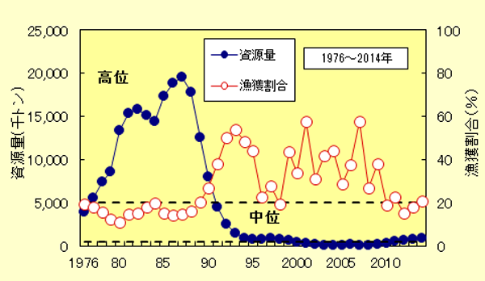
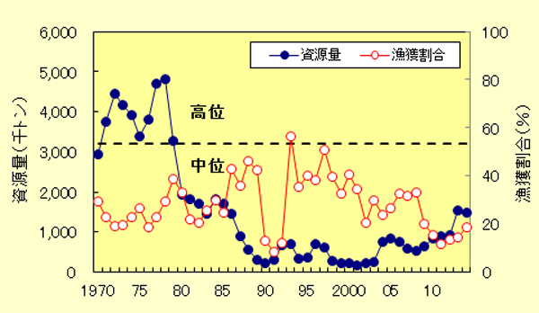
個体群動態とは?
個体数や生物量（biomass）の時空間的な変動
マイワシ太平洋系群
マサバ太平洋系群
我が国水産資源の現況（H27年度版）より http://abchan.fra.go.jp/digests27/index.html
5

Slide 6
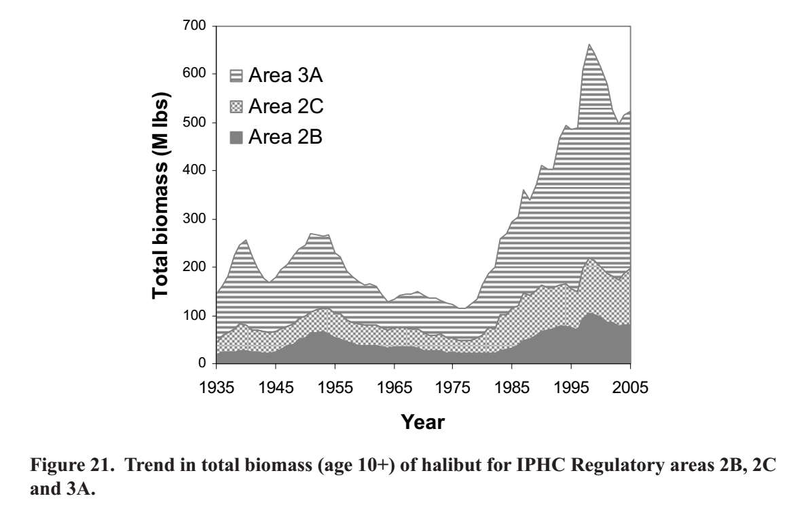
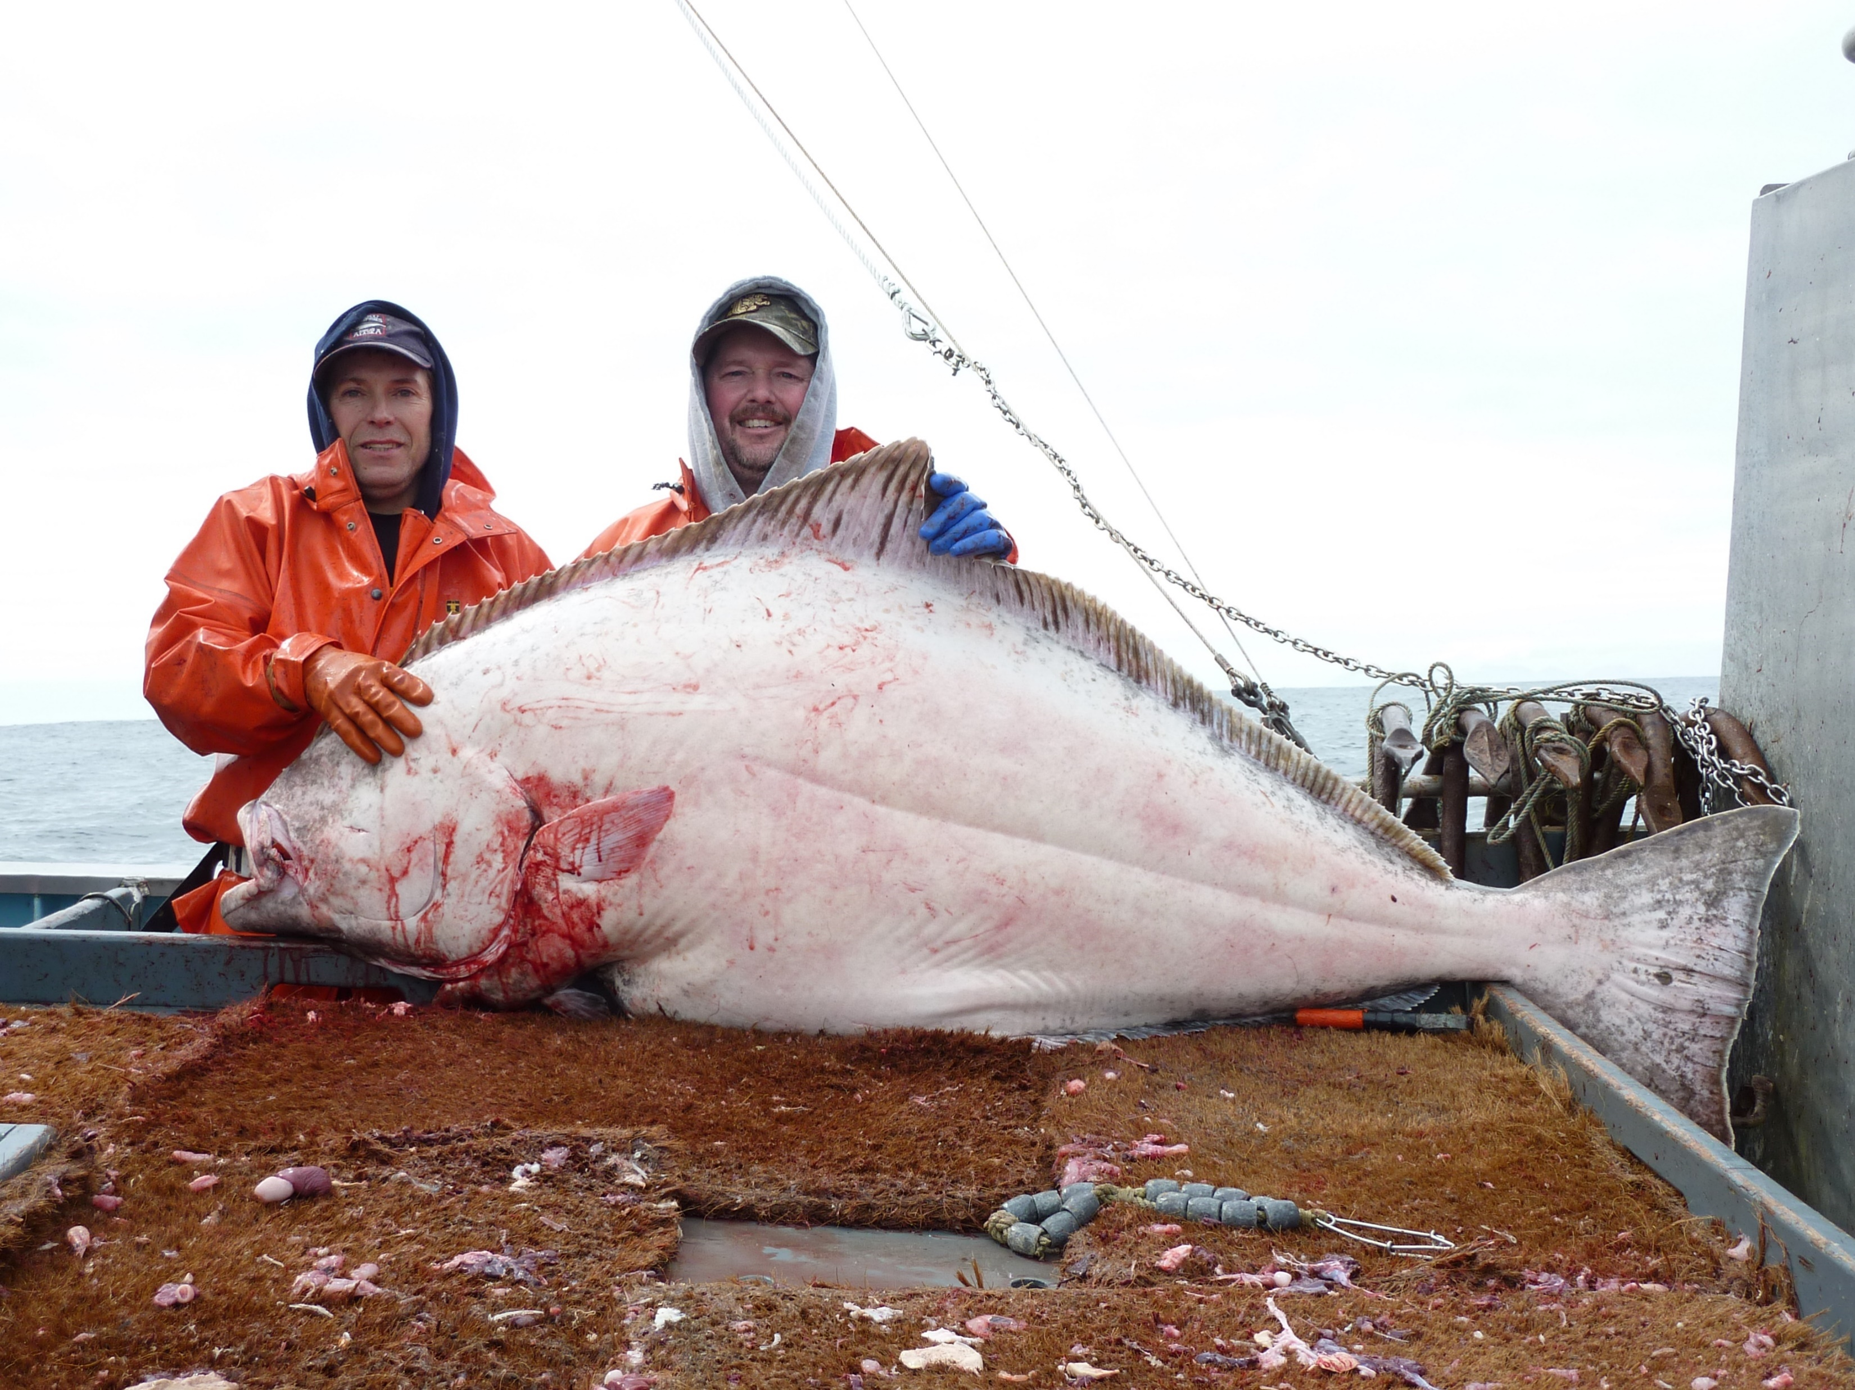
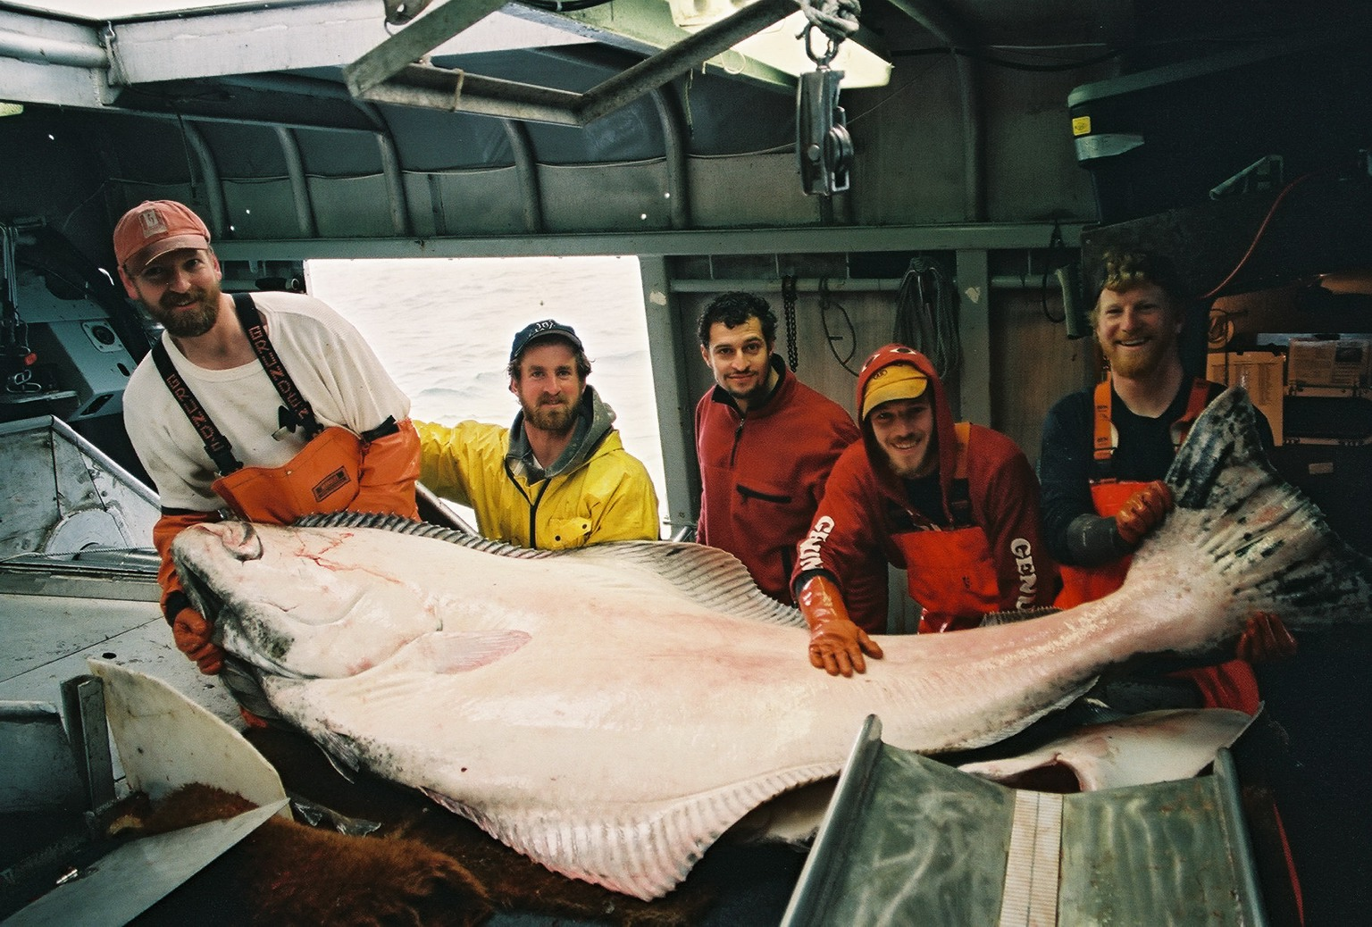
太平洋オヒョウ
http://www.iphc.int/publications/scirep/SciReport0083.pdf

Slide 7
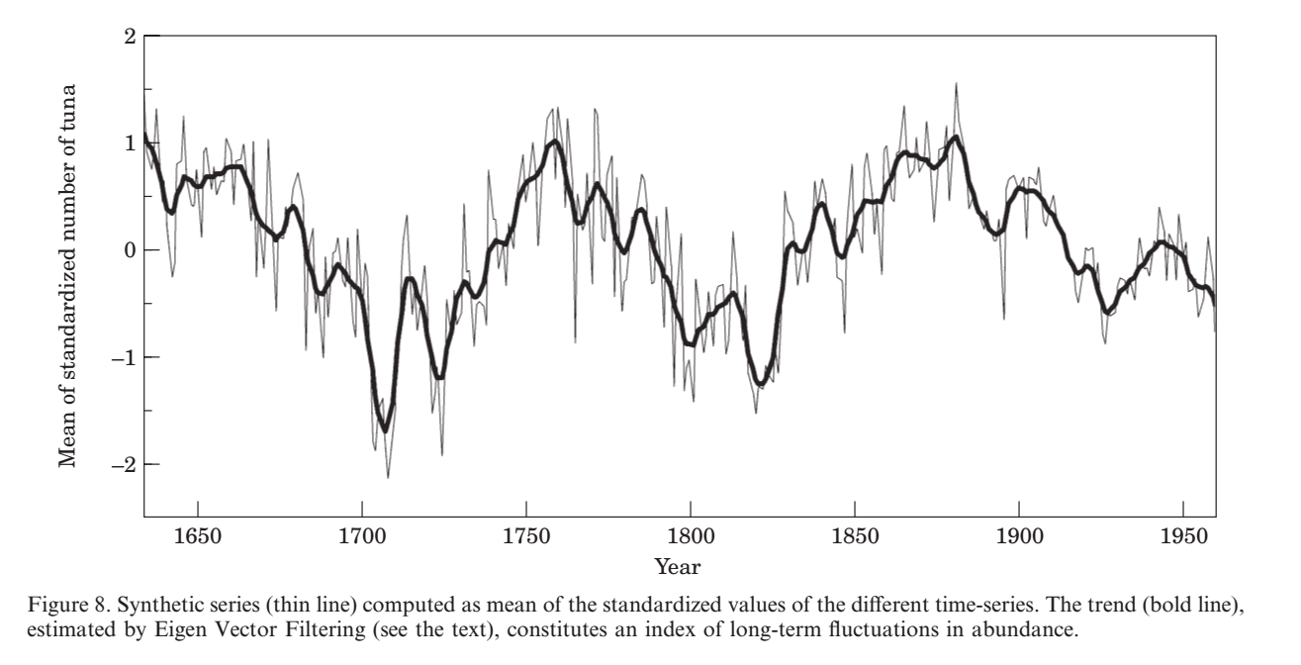
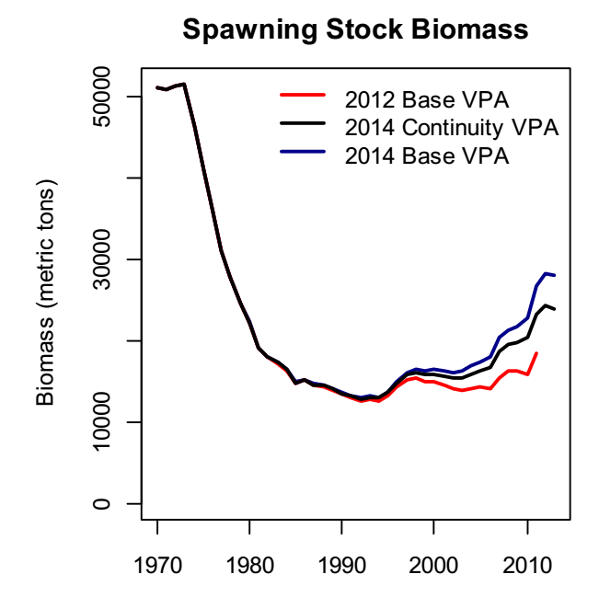
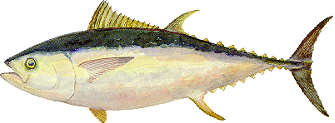
大西洋クロマグロ
http://www.iccat.org/en/assess.htm
Ravier, C., & Fromentin, J. (2001). ICES Jouranal of Marine Science, 58, 1299–1317.

Slide 8
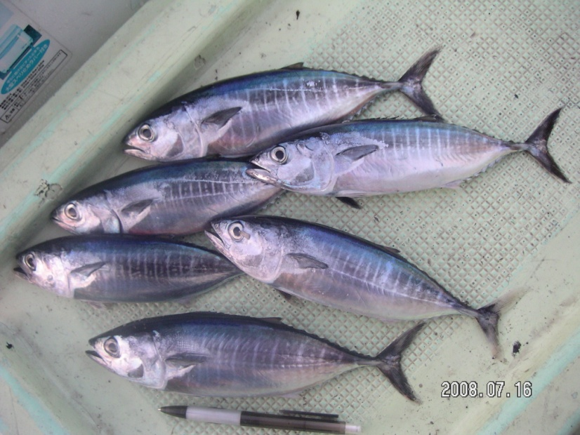
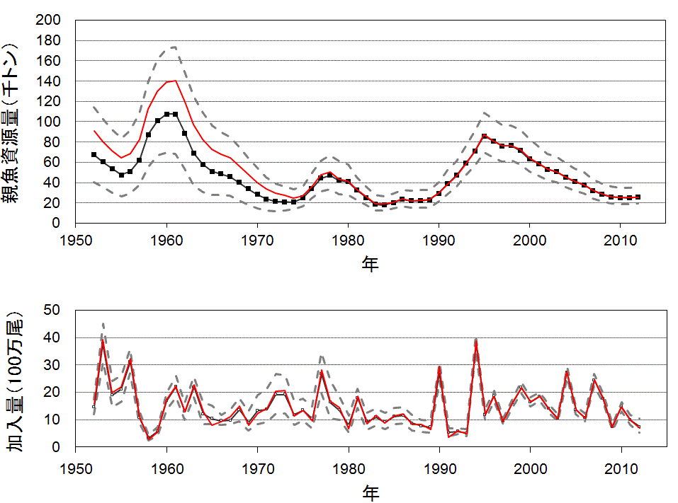
太平洋クロマグロ
国際水産資源の現況（H27度版）より http://kokushi.fra.go.jp/H27/H27_04.html

Slide 9
個体群はなぜ変動するのか?
環境による影響
（レジームシフト，水温変化・黒潮暖流の経路など）
人間による影響（漁獲）
水産資源について，
個体群の変動パターンを記述し
変動要因を明らかにし
より良い利用を考える
水産資源学

Slide 10
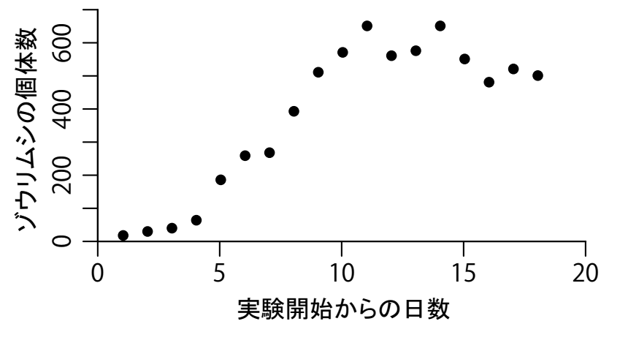
個体群動態モデルの単純な例
1930年代の実験（ジョージ・ガウゼ）
シャーレの中にゾウリムシを入れ，どのように増えるかを観察
「乱獲ー漁業資源の今とこれから（レイ・ヒルボーン著）」

Slide 11
どのような特徴があるか？How?
②
①
① 最初は勢いよく増加する
② ある程度時間がたつと，それ以上増えなくなる

Slide 12
なぜそのように変化するのか？Why?
①
① スペースや餌が十分にあり，のびのびと増えられる
増加分 ＞ 自然死亡分

Slide 13
なぜそのように変化するのか？Why?
②
② スペースや餌が足りなくなり，死亡個体が増え，増加率と釣り合う
増加分 ＝ 自然死亡分

Slide 14
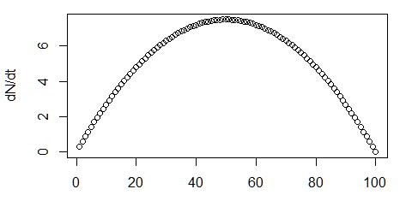
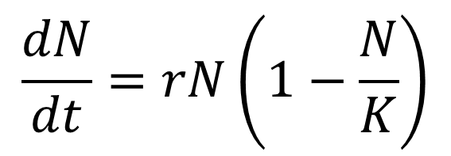
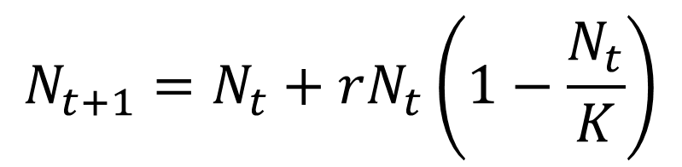
増加率と密度の関係 (Logistic/production model)
$$\frac{dN}{dt}=rN\left(1−\frac{N}{K}\right)$$
単位時間あたりの
個体数（量）の増分
Nが非常に小さい場合，dN/dt=r
NがKに近くなると，dN/dt=0
単位時間＝１年とすると
$$N_{t+1}=N_{t}+rN_{t}\left(1−\frac{N_{t}}{K}\right)$$
t+1年の個体数＝t年の個体数＋増分
Notes:
r <- 0.3
K <- 100
N <- 1:100
dN <- r*N*(1-N/K)
plot(N,dN,xlab="N",ylab="dN/dt")

Slide 15

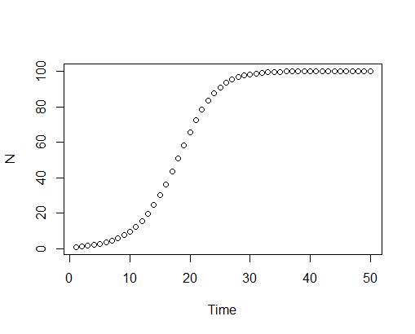
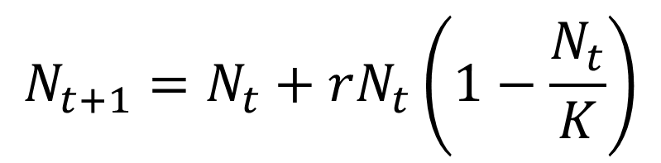
R: プロダクションモデルのプロット
r <- 0.3; K <- 100;
N <- numeric() # 空のベクトル
N[1] <- 1 # 1年めは1匹からスタート
for(t in 1:49) N[t+1] <- N[t] + r*N[t]*(1-N[t]/K)
plot(N,xlab="Time",ylab="N")
$$N_{t+1}=N_{t}+rN_{t}\left(1−\frac{N_{t}}{K}\right)$$

Slide 16
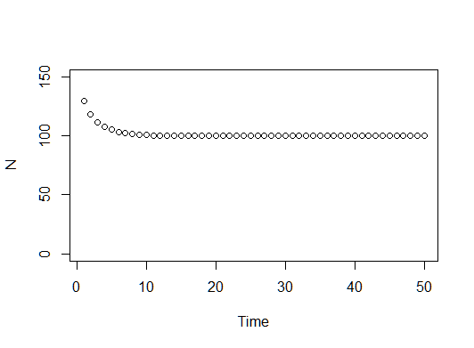
R: 初期値を変えてみる
r <- 0.3
K <- 100
N2 <- numeric()
N2[1] <- 130 # 初期値を130に変更
for(t in 1:49) N2[t+1] <- N2[t] +
r*N2[t]*(1-N2[t]/K)
plot(N2,xlab="Time",ylab="N",
ylim=c(0,150),type="b")

Slide 17
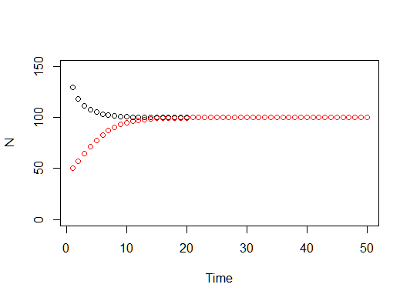
R: 重ね書き
plot(N,xlab="Time",ylab="N",
ylim=c(0,150))
points(N2,col=2,type="b")
どの個体数からはじめてもK（100）で平衡状態に達する

Slide 18
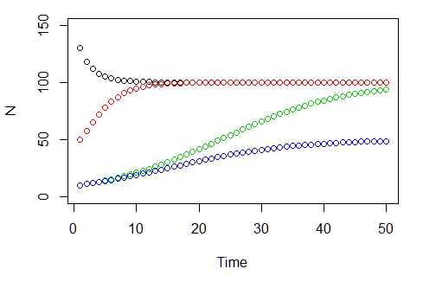
R: 他のパラメータも変える
r <- 0.1
N3 <- numeric(); N3[1] <- 10
for(t in 1:49) N3[t+1] <- N3[t] +
r*N3[t]*(1-N3[t]/K)
points(N3,col=3,type="b")
K <- 50
N4 <- numeric(); N4[1] <- 10
for(t in 1:49) N3[t+1] <- N3[t] +
r*N3[t]*(1-N3[t]/K)
points(N4,col=4,type="b")
r=0.1, K=100
r=0.1, K=50
r は個体群の変化のスピード，Kは資源量の大きさを決めるパラメータ

Slide 19
②MSYの概念と資源管理の目的
個体群動態ってなに?
魚を持続的に，効率的に漁獲する方法：MSYの今昔
Notes:
ここ10年で特に議論されているもの

Slide 20
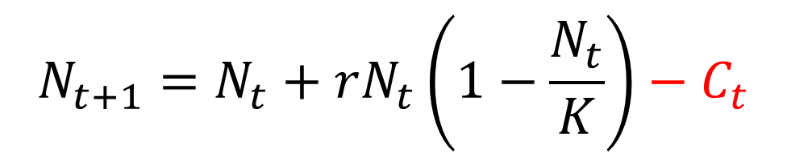
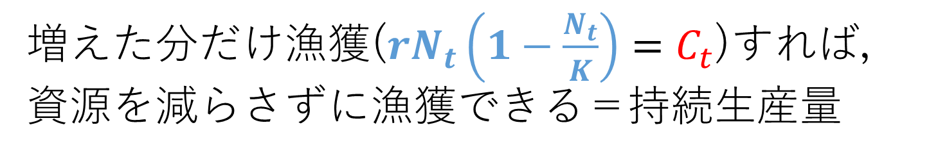
プロダクションモデルに「漁獲」を加える
$$N_{t+1}=N_{t}+rN_{t}\left(1−\frac{N_{t}}{K}\right)−C_{t}$$
t時間の個体数＝t-1時間の個体数＋増分 - 漁獲分
増えた分だけ漁獲($rN_{t}\left(1−\frac{N_{t}}{K}\right)=C_{t}$)すれば，
資源を減らさずに漁獲できる＝持続生産量

Slide 21
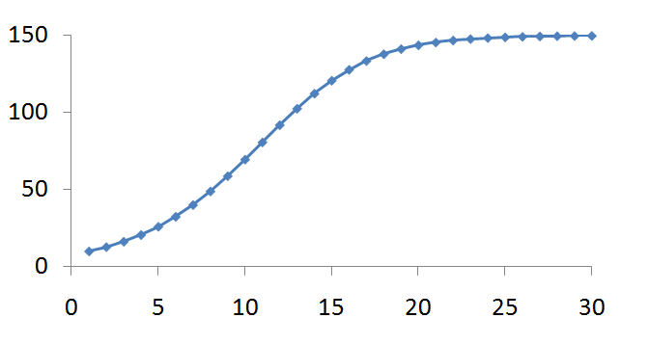
最大持続生産量とは?
個体数を一定に保ちながら（平衡状態）持続的に漁獲できる最大の漁獲量
資源量を130トンに維持する場合
10年で約40トン漁獲できる
資源を多く残しすぎると， 漁獲分が少なすぎる
資源量（トン）
資源量を60トンに維持する場合は100トン
漁獲
漁獲
資源を「適度に」間引くことによって最大の漁獲量が得られる
増やす
増やす
資源量を10トンに維持する場合は30トン
資源が少なすぎると元本が少ないために増分も少ない
時間（年）

Slide 22
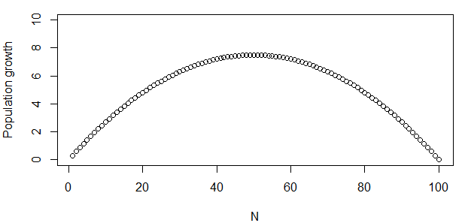
最大持続生産量
MSY=rK/4
個体群の成長量
資源量
MSYを達成するときの資源量
B_{MSY}=K/2
MSYを達成するときの漁獲率
F_{MSY}=r/2

Slide 23
MSYとは?
獲りすぎても残しすぎてもダメ．
その中間に「最適な」ポイントがあることを
単純な個体群動態理論によって説明
「理論的な最適ポイント」があるために，関係者間での合意が得られやすい
専門家でない漁業管理者（fisheries manager）や漁業者にも理解しやすい
漁業資源管理における基本的な管理目的として確立（1950～1970年代）

Slide 24
国連海洋法条約の中のMSY (article 61) (1994)
Conservation of the living resources (生物資源の保護)
自国のEEZ内の生物資源に対して許容漁獲量を設定する
科学的情報にもとづいて、乱獲状態にならないように適切な方法で生物資源を管理する
それらの管理方策は、漁獲される種の個体群がMSYを達成するようなレベルに資源量を維持することように設定する。そのときには、さまざまな要因も同時に考慮する．
http://www.un.org/depts/los/convention_agreements/texts/unclos/unclos_e.pdf

Slide 25
日本と国連海洋法条約（1996年批准）
漁獲許容量の設定
1997年より，マイワシ・マアジ・マサバ・ゴマサバ・スケトウダラ・ズワイガニ・スルメイカ（1998~）に対してTotal Allowable Catch (TAC)を設定
乱獲状態にならないように管理・MSYを達成する資源量を維持
ABC算定ルール
MSY は理念的には「その資源にとっての現状の生物的、非生物的環境条 件のもとで持続的に達成できる最大の漁獲量」と解釈されるが、現時点における科学的知見等の実態からすると、MSYを「適切と考えられる管理規則による資源管理を継続することで得られる漁獲量」ととらえるのが実際的であり、ここではその管理規則となる「ABC 算定のための基本規則」を提案する。
→ MSYに関しては，なんかあいまいな表現に．．．

Slide 26
古典的MSY
漁獲方式 | MSY（一定漁獲量）でずっと漁獲
MSY計算の条件 | 平衡状態・加入変動なし
個体群動態モデル | 年齢構成を考慮しないプロダクションモデル
データから推定されたMSYで漁獲しつづけた結果，多くの資源で乱獲状態に．一方で，もともと乱獲状態の資源ではMSYまで漁獲を下げられなかった．
→ MSYへの批判が高まり，一時，MSYが廃れる(Larkin 1997)
Larkin, P.A. (1977) An epitaph for the concept of maximum sustained yield.
Transactions of the american fisheires society 106, 1–11.

Slide 27
古典的なMSYをもとに漁獲した場合，何がおこるか？Rでシミュレーションしてみる
プロダクションモデルを使った単純な個体群動態のシミュレーションをする
for文を使ってランダムな加入変動を繰り返しシミュレーションし、絶滅確率を計算する
条件を変えて結果を比較する
漁獲量・漁獲率、ランダム誤差、漁獲量一定or漁獲率一定ｄ、

Slide 28
加入変動なし＆一定量 (5トン) の漁獲
r <- 0.3; K <- 100;
N <- numeric() # 空のベクトル
N[1] <- K # 1年めはK(環境収容量)からスタート
C <- 5 # 毎年5トン漁獲
for(t in 1:49) N[t+1] <- N[t] + r*N[t]*(1-N[t]/K)-C
plot(N,xlab="Time",ylab="N", ylim=c(0,max(N)))

Slide 29
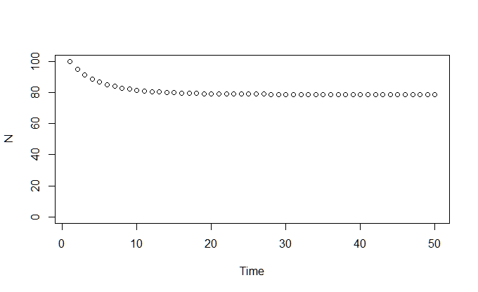

Slide 30
漁獲量を5トンから7.5トン(MSY)に増やす
r <- 0.3; K <- 100;
N2 <- numeric() # 空のベクトル
N2[1] <- K # 1年めはK(環境収容量)からスタート
C <- 7.5 # 毎年7.5トン漁獲
for(t in 1:49) N2[t+1] <- N2[t] + r*N2[t]*(1-N2[t]/K)-C
points(N2,col=2, pch=2)

Slide 31
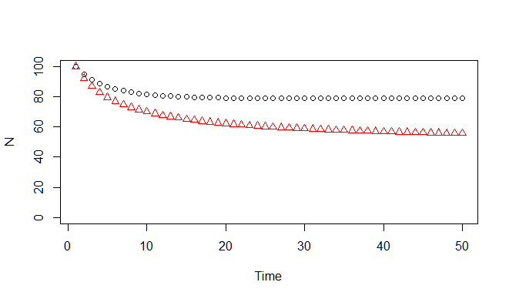
毎年5トン漁獲
毎年7.5トン漁獲

Slide 32
さらに9トンまで増やす
r <- 0.3; K <- 100;
N3 <- numeric() # 空のベクトル
N3[1] <- K # 1年めはK(環境収容量)からスタート
C <- 9 # 毎年9トン漁獲
for(t in 1:49) N3[t+1] <- N3[t] + r*N3[t]*(1-N3[t]/K)-C
points(N3,col=3,pch=3)

Slide 33
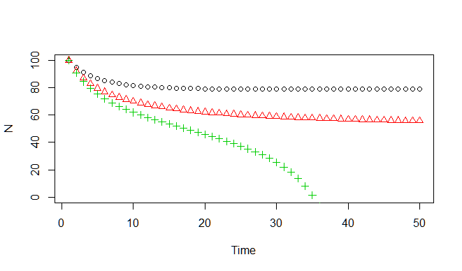
毎年5トン漁獲
毎年7.5トン漁獲
毎年9トン漁獲

Slide 34
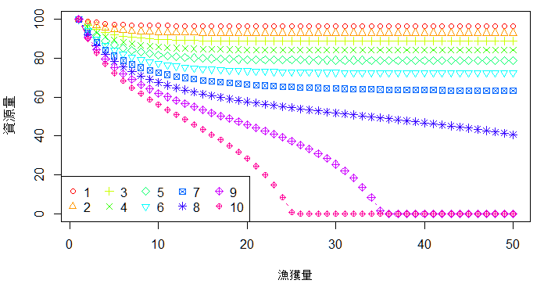
漁獲量を1から10まで段階的に増やした場合
年間の漁獲量が8トン以上になると，やがて資源量はゼロになる
MSYまでは持続的に漁獲できるが，少しでも越すと資源量はやがてゼロに
→ MSYは持続的に漁獲できる最大の漁獲量ではあるが， それを超えると絶滅してしまう「絶滅への閾値」でもある
Notes:
r <- 0.3; K <- 100;
Nm <- matrix(NA, 50, 10) # 空の10行50列の行列
Nm[1, ] <- K # 1年めはK(環境収容量)からスタート
C <- 1:10 # 年間の漁獲量を1トンから10トンまで変える
for(j in 1:10){
for(t in 1:49){
Nm[t+1, j] <- (Nm[t, j] + r*Nm[t, j]*(1-Nm[t, j]/K)-C[j])
if(Nm[t+1, j]< 0) Nm[t+1, j] <- 0
}}
matplot(Nm, type="b", pch=1:10, col=rainbow(10), xlab="漁獲量", ylab="資源量")
legend("bottomleft", legend=C, pch=1:10,col=rainbow(10),ncol=5)

Slide 35
では，毎年の漁獲<MSYとすれば安全か？
MSYの推定値は本当に正しい？
ほんのすこしでも過大推定していたら絶滅
環境の影響による加入変動
たまたま環境が悪くて，加入量が少ない年もある

Slide 36
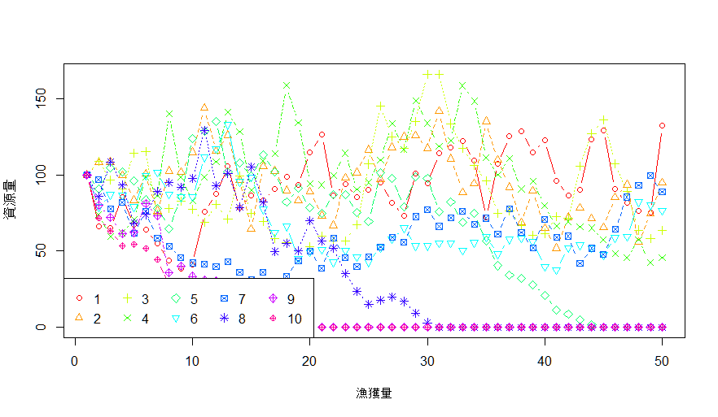
ランダムな加入変動を導入（CV=0.2）
毎年5トン（<7.5）の漁獲量でも，絶滅することがある
Notes:
r <- 0.3; K <- 100;
Nm <- matrix(NA, 50, 10) # 空の10行50列の行列
Nm[1, ] <- K # 1年めはK(環境収容量)からスタート
C <- 1:10 # 年間の漁獲量を1トンから10トンまで変える
for(j in 1:10){
for(t in 1:49){
Nm[t+1, j] <- (Nm[t, j] + r*Nm[t, j]*(1-Nm[t, j]/K)-C[j]) * exp(rnorm(1,0,0.2))
if(Nm[t+1, j]< 0) Nm[t+1, j] <- 0
}}
matplot(Nm, type="b", pch=1:10, col=rainbow(10), xlab="漁獲量", ylab="資源量")
legend("bottomleft", legend=C, pch=1:10,col=rainbow(10),ncol=5,bg="white")

Slide 37
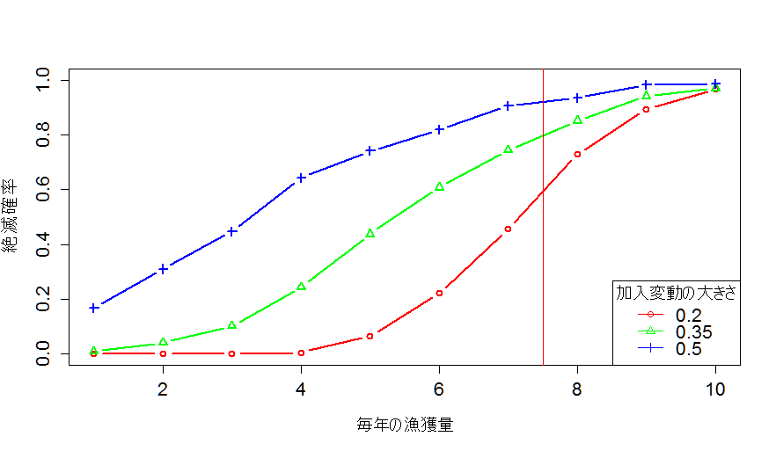
50年後の絶滅確率と漁獲量
加入変動が大きいほど，絶滅確率は大きくなる
MSY
Notes:
r <- 0.3; K <- 100;
Nm <- matrix(NA, 50, 10) # 空の10行50列の行列
sigma <- c(0.2, 0.35, 0.5)
Nm[1, ] <- K # 1年めはK(環境収容量)からスタート
C <- 1:10 # 年間の漁獲量を1トンから10トンまで変える
ext.probs <- matrix(0,length(C),length(sigma))
for(k in 1:length(sigma))
for(j in 1:10){
for(s in 1:1000){
for(t in 1:49){
Nm[t+1, j] <- (Nm[t, j] + r*Nm[t, j]*(1-Nm[t, j]/K)-C[j]) * exp(rnorm(1,0,sigma[k]))
if(Nm[t+1, j]< 0) Nm[t+1, j] <- 0
}
ext.probs[j,k] <- ext.probs[j,k] + as.numeric(Nm[t+1,j]==0)
}}
matplot(C, ext.probs/1000, type="b",xlab="毎年の漁獲量",ylab="絶滅確率",pch=1:3,col=rainbow(3),lty=1,lwd=2,ylim=c(0,1))
abline(v=r*K/4,col=2)
legend("bottomright",legend=sigma,col=rainbow(3),pch=1:3,lty=1,title="加入変動の大きさ")

Slide 38
では，毎年の漁獲<MSYとすれば安全か？
MSYの推定値は本当に正しい？
ほんのすこしでも過大推定していたら絶滅
環境の影響による加入変動
たまたま環境が悪くて，加入量が少ない年もある
MSY推定が正しいとしても，加入変動があれば
毎年漁獲量＜MSYとしても(かなり高い確率で)絶滅する
古典的MSY（MSYでの一定漁獲）の否定

Slide 39
では，どうすればいい？
資源の変動に応じて漁獲量も増減させればいいのでは？
MSYではなく，F_{MSY} (MSYを達成するときの漁獲率)で漁獲してみる

Slide 40
加入変動なし＆一定率 (0.15=F_{MSY}) の漁獲
r <- 0.3; K <- 100; N <- C <- numeric() # 空のベクトル
N[1] <- K # 1年めはK(環境収容量)からスタート
F <- 0.15 # 毎年資源の15%を漁獲
for(t in 1:49){
C[t] <- N[t] * F
N[t+1] <- N[t] + r*N[t]*(1-N[t]/K)-C[t]
}
plot(N,xlab="Time",ylab="N", ylim=c(0,max(N)))
points(C, col=2)

Slide 41
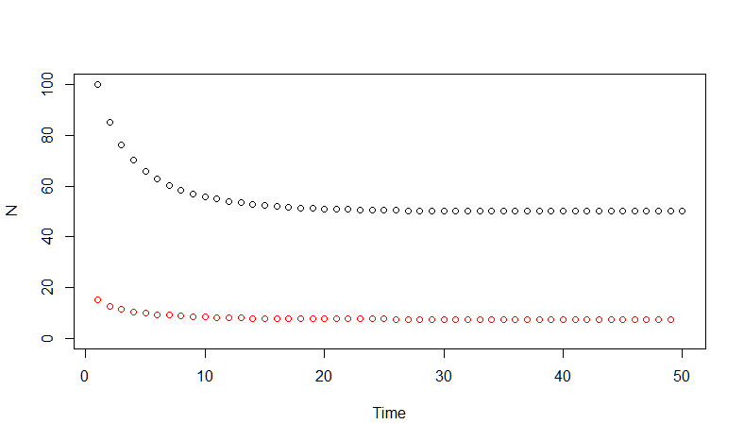
B_MSYで平衡状態になるのは，さっきと同じ
資源量
漁獲量
漁獲量も7.5トン毎年漁獲できる

Slide 42
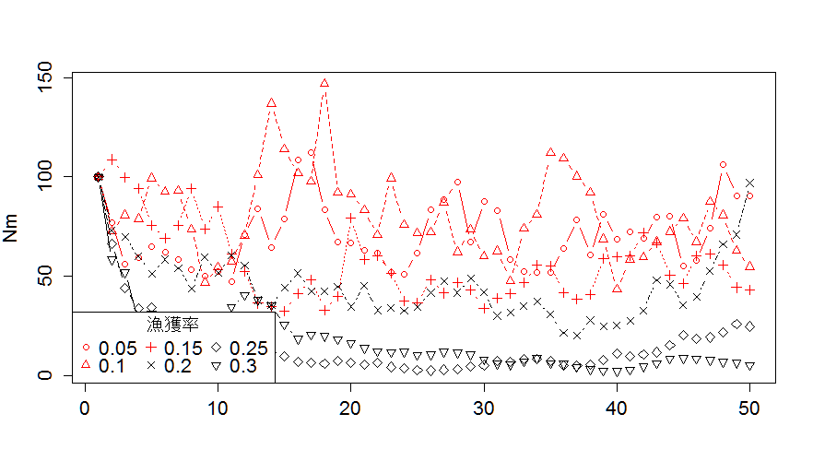
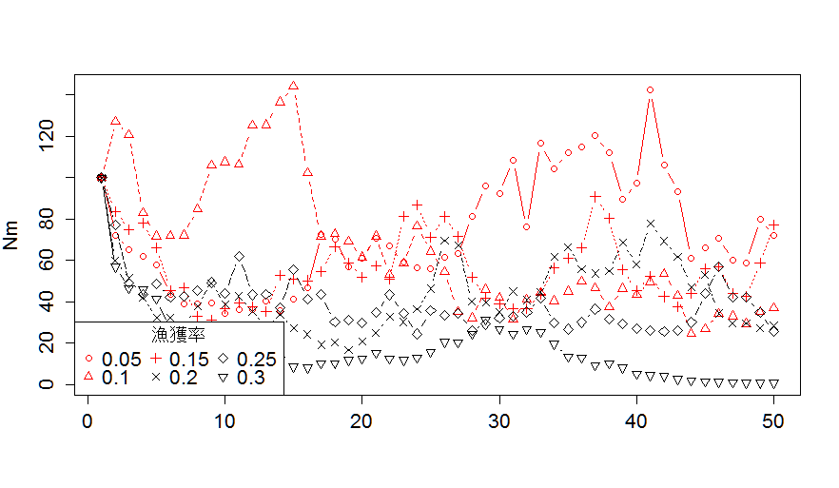
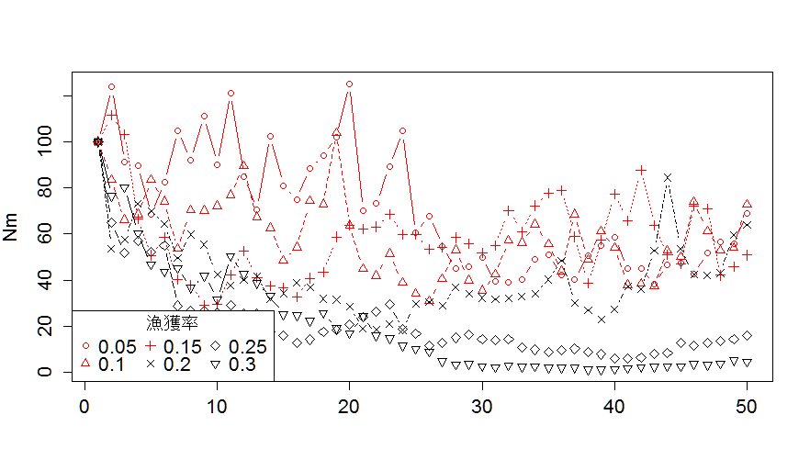
加入変動（CV=0.2）があるもとで
さまざまなF(0.05~0.3)でシミュレーションした結果
FMSYより高い漁獲圧で獲っていても絶滅しない
Notes:
r <- 0.3; K <- 100;
Nm <- matrix(NA, 50, 6) # 空の10行50列の行列
Nm[1, ] <- K # 1年めはK(環境収容量)からスタート
F <- c(0.05,0.1,0.15,0.2,0.25,0.3) # 漁獲率を徐々に変える
for(j in 1:6){
for(t in 1:49){
Nm[t+1, j] <- (Nm[t, j] + r*Nm[t, j]*(1-Nm[t, j]/K)-Nm[t,j]*F[j])*exp(rnorm(1,0,0.2))
if(Nm[t+1, j]< 0) Nm[t+1, j] <- 0
}}
matplot(Nm, type="b", pch=1:6, col=c(2,2,2,1,1,1))
legend("bottomleft", legend=F, pch=1:6,col=c(2,2,2,1,1,1),ncol=3, title="漁獲率",bg="white")

Slide 43
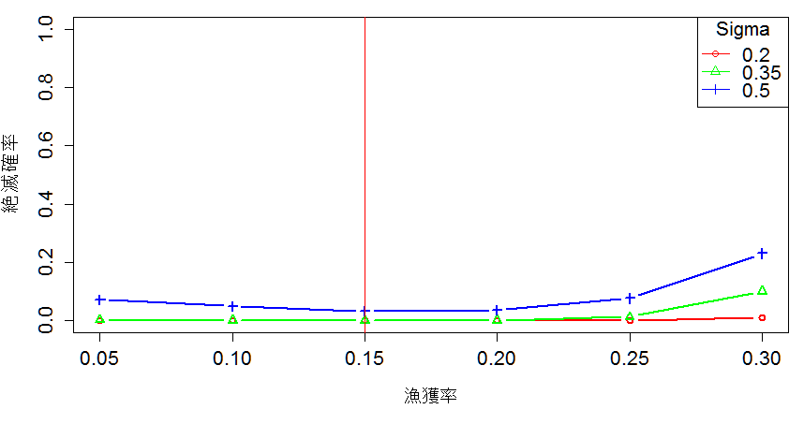
50年後の絶滅確率
F_MSYよりも高い漁獲圧で漁獲しても，絶滅確率はそんなに変わらない＝FMSYが正確にわかる必要はさほどない
F_MSY
Notes:
r <- 0.3; K <- 100;
sigma <- c(0.2, 0.35, 0.5)
F <- c(0.05,0.1,0.15,0.2,0.25,0.3)
ext.probs <- matrix(0,length(F),length(sigma))
Nm <- matrix(NA, 50, length(F)) # 空の10行50列の行列
Nm[1, ] <- K # 1年めはK(環境収容量)からスタート
for(k in 1:length(sigma))
for(j in 1:length(F)){
for(s in 1:5000){
for(t in 1:49){
Nm[t+1, j] <- (Nm[t, j] + r*Nm[t, j]*(1-Nm[t, j]/K)-F[j]*Nm[t,j]) * exp(rnorm(1,0,sigma[k]))
if(Nm[t+1, j]< 0) Nm[t+1, j] <- 0
}
ext.probs[j,k] <- ext.probs[j,k] + as.numeric(Nm[t+1,j]<0.5)
}}
matplot(F, ext.probs/5000, type="b",xlab="漁獲率",ylab="絶滅確率",pch=1:3,col=rainbow(3),lty=1,lwd=2,ylim=c(0,1))
abline(v=r/2,col=2)
legend("topright",legend=sigma,col=rainbow(3),pch=1:3,lty=1,title="Sigma")

Slide 44
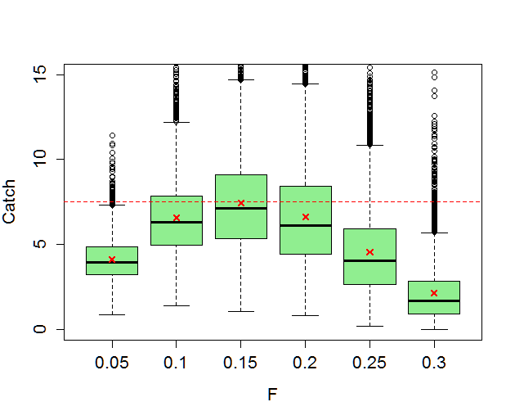
50年後の漁獲量（CV=0.2のとき）
毎年の漁獲量の変動は大きい
FMSYで平均漁獲量は最大に
F=0.1～0.2の範囲で達成できる平均漁獲量はほぼ同じ
F=0.1のとき6.6トン
F=0.15のとき7.4トン
F=7.1のとき6.7トン
MSY
Pretty Good Yield
(いい感じの漁獲量)
(Hilborn 2010)
Notes:
r <- 0.3; K <- 100;
sigma <- c(0.2)
F <- c(0.05,0.1,0.15,0.2,0.25,0.3)
catch <- matrix(0,5000,length(F))
Nm <- matrix(NA, 50, length(F)) # 空の10行50列の行列
Nm[1, ] <- K # 1年めはK(環境収容量)からスタート
for(k in 1:length(sigma))
for(j in 1:length(F)){
for(s in 1:5000){
for(t in 1:49){
Nm[t+1, j] <- (Nm[t, j] + r*Nm[t, j]*(1-Nm[t, j]/K)-F[j]*Nm[t,j]) * exp(rnorm(1,0,sigma[k]))
if(Nm[t+1, j]< 0) Nm[t+1, j] <- 0
}
catch[s,j] <- F[j]*Nm[t,j] # 50年めの漁獲量を記録
ext.probs[j,k] <- ext.probs[j,k] + Nm[t+1,j]/5000 # 50年めの資源量を記録
}
}
boxplot(catch,xlab="F",ylab="Catch",names=F,col="lightgreen",xlab="漁獲率",ylab="漁獲量",ylim=c(0,15))
abline(h=r*K/4,col=2,lty=2)
points(1:6,apply(catch,2,mean),col=2,pch=4,lwd=2)

Slide 45
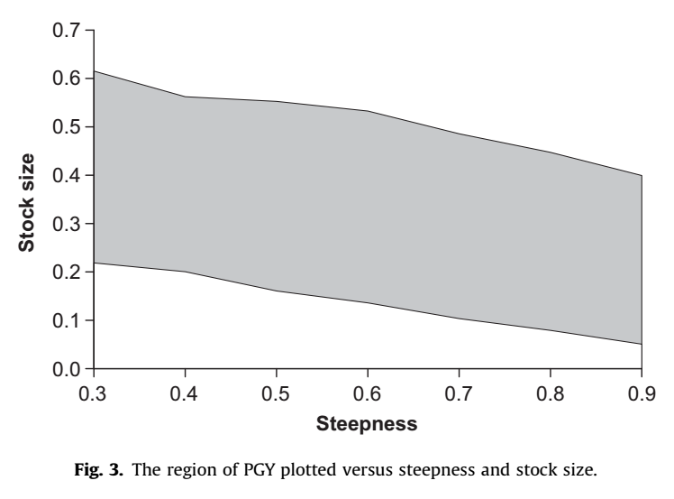
Pretty Good Yield
厳密なMSYを達成するのは難しいが，「なかなか良い感じの漁獲量(PGY)」を得るための資源レベルの範囲はけっこう広い
資源量
（漁獲なしのときの資源量との比）
MSYの80%の漁獲量を 平均的に達成できる領域
再生産性の高さ
Hilborn, R. (2010). Pretty Good Yield and exploited fishes. Marine Policy, 34(1), 193–196.

Slide 46
今のMSY
漁獲方式 | F_{MSY}以下の漁獲率で一定率の漁獲
MSY計算の条件 | 加入変動を考慮してF_{MSY}で漁獲したときの平均的な漁獲量をMSY (またはMAY, Maximum Average Yield)とする
個体群動態モデル | プロダクションモデルに限らず，密度依存の再生産関係を仮定した年齢構成モデルなど，資源評価で用いられているモデル何でも
MSYは最近（2000年台~）になって，新たな役割を持って復活
Mace, P. M. (2001). A new role for MSY in single-species and ecosystem approaches to
fisheries stock assessment and management. Fish and Fisheries, 2, 2–32.

Slide 47
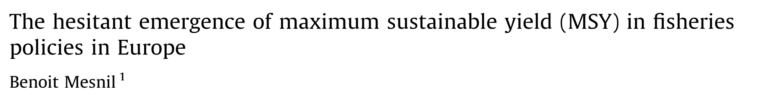
ICESもMSYを採用
長年MSY嫌いだったが国際的な風潮に負けて導入
Many objections against the reference points associated with MSY, ... , are well-founded but controversies among experts, ..., just provide the opportune climate for politicians to delay actions in the direction of reduced fishing impacts on fish stocks and marine ecosystems.
Marine Policy 36 (2012) 473–480
専門家同士のもめごとは管理の実施を遅らす格好の口実を
与えるだけだ

Slide 48

認証制度とMSY

Slide 49
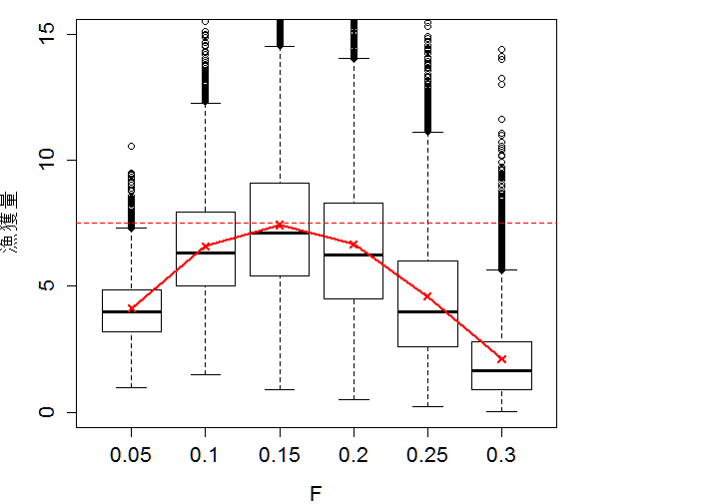
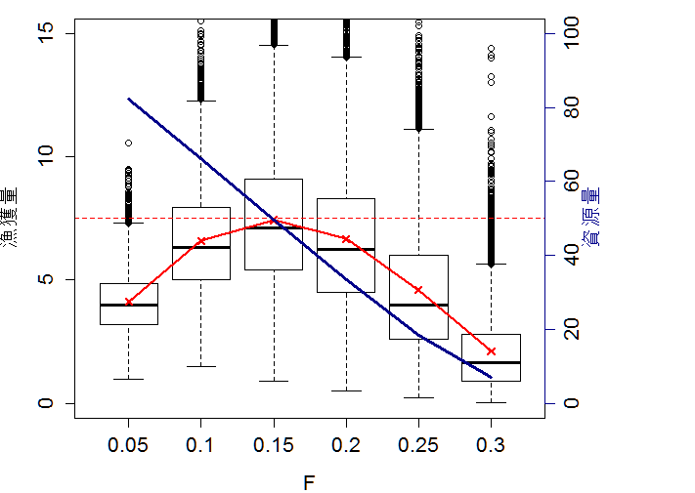
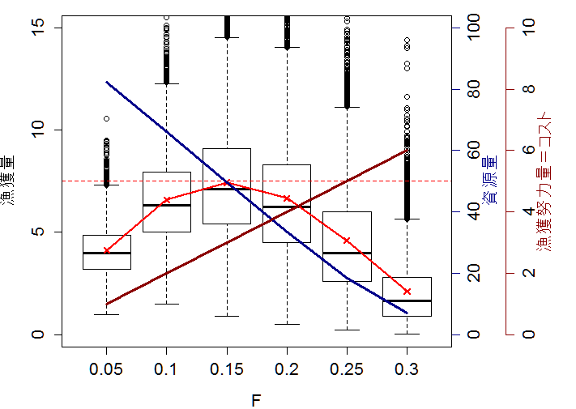
さらに進んだ考え方 (Maximum Economic Yields, MEY)
ほぼおなじ平均漁獲量を達成するF(=0.1と0.2)で比較
→ 資源量は2倍違う
→ 努力量あたりの漁獲量も，F=0.3のときに比べて，F=0.3のときは2倍になるので，同じ漁獲量を達成するときの操業コスト（＝漁獲努力量）は半分に
→ 操業コストまで考えると，Fは小さく，資源量を大きく保ったほうが得
Notes:
r <- 0.3; K <- 100;
sigma <- c(0.2)
F <- c(0.05,0.1,0.15,0.2,0.25,0.3)
catch <- matrix(0,5000,length(F))
Nm <- matrix(NA, 50, length(F)) # 空の10行50列の行列
Nm[1, ] <- K # 1年めはK(環境収容量)からスタート
for(k in 1:length(sigma))
for(j in 1:length(F)){
for(s in 1:5000){
for(t in 1:49){
Nm[t+1, j] <- (Nm[t, j] + r*Nm[t, j]*(1-Nm[t, j]/K)-F[j]*Nm[t,j]) * exp(rnorm(1,0,sigma[k]))
if(Nm[t+1, j]< 0) Nm[t+1, j] <- 0
}
catch[s,j] <- F[j]*Nm[t,j] # 50年めの漁獲量を記録
ext.probs[j,k] <- ext.probs[j,k] + Nm[t+1,j]/5000 # 50年めの資源量を記録
}
}
par(mar=c(4,4,1,8))
boxplot(catch,xlab="F",names=F,col="white",xlab="漁獲率",ylab="漁獲量",ylim=c(0,15))
abline(h=r*K/4,col=2,lty=2)
points(1:6,apply(catch,2,mean),col=2,pch=4,lwd=2,type="o")
par(new=T)
plot(1:6,ext.probs[,1],type="l",yaxt="n",xaxt="n",xlim=c(0.5,6.5),lwd=3,ylim=c(0,100),col="darkblue",xlab="",ylab="")
axis(side=4,col="darkblue")
mtext(side=4,"資源量",col="darkblue",line=2)
par(new=T)
plot(1:6,1:6,type="l",yaxt="n",xaxt="n",xlim=c(0.5,6.5),lwd=3,ylim=c(0,10),col="darkred",xlab="",ylab="")
axis(side=4,col="darkred",line=3.5)
mtext(side=4,"漁獲努力量＝コスト",col="darkred",line=5.5)

Slide 50
まとめ
MSYというと，以前は唯一の・現実的でない仮定・不確実性高い，というイメージ
→ 今は，もっと広い意味で使われている
加入変動や非平衡状態（つまり，現実的な設定）を考慮したとき，漁獲量の平均が最大になるような資源量，そのときの漁獲率，を目指す
→ 資源管理の第一の目的として世界的に利用

